Slide 1
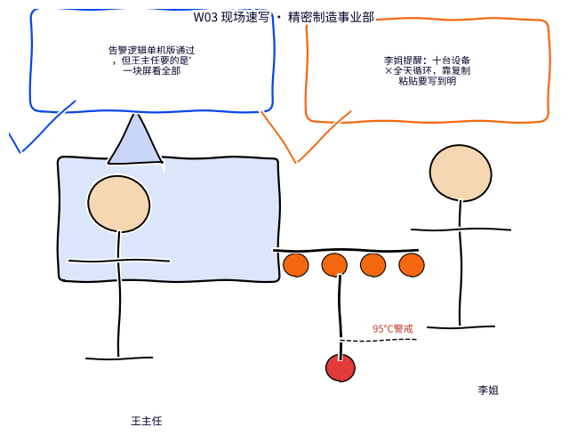
Python编程基础
◆ 重庆两江智造集团 · 精密制造事业部
把重复劳动交给函数
第三周 · 第6次课（2课时 · 80分钟）
双创中心302实训室 · 理实一体 · 配套：分层工单+starter · 本课主用：PyCharm CE（全程主编辑器）+ Jupyter（每周notebook）+ Git/GitHub（每周提交）
重庆现代制造职业学院 智能控制学院 · 工业互联网应用专业
Notes:
开场30秒：本次课《把重复劳动交给函数》，80分钟＝2课时×40分钟。课前已发工单+starter+微课知识卡，资讯·计划线上完成。

Slide 2
安全与合规警示（操作前必读）
1. 上机前确认本工位电源开关与急停位置，确认设备处于安全状态。
2. 涉及接线的操作一律先断电、后验电、再作业，禁止带电插拔。
3. 身体任何部位不进入设备运动/散热区域，长发束起，不佩戴悬垂饰物。
4. 调试程序前先静态检查、再低速小样本试运行，确认无异常后放大规模。
5. 任何不确定或异常情况，立即停止操作并报告指导教师，不擅自处置。
以上任一条违反，本次任务按课程标准「安全规范一票否决」条款记 0 分并中止实训。

Slide 3
任务情境（集团项目案例）
◆ 重庆两江智造集团 · 精密制造事业部
告警逻辑单机版通过，但王主任要的是'一块屏看全部'。李姐提醒：十台设备×全天循环，靠复制粘贴要写到明年——工单0.2b：用循环和函数，让告警系统自动转起来。
两江智造集团 · Python编程基础
3 / 13
Notes:
情境说书（30秒，口头讲，不必逐字念）：告警逻辑单机版通过，但王主任要的是'一块屏看全部'。李姐提醒：十台设备×全天循环，靠复制粘贴要写到明年——工单0.2b：用循环和函数，让告警系统自动转起来。
讲完抛出问题：'如果是你，第一步先干什么？'——自然过渡到决策环节。

Slide 4
1
把重复劳动交给函数（1）
函数的定义、参数（位置/默认/关键字）与返回值；
变量作用域：局部变量与全局变量；
工单项目0.2（下）实操：循环+函数实现完整的工业实时告警系统（模拟多设备多周期监测）；
代码规范强化：函数命名、文档字符串初步（目标规范率75%）。
两江智造集团 · Python编程基础
4 / 13
Notes:
实施内容清单：本页条目与工单步骤一一对应，逐项过一遍即可，细节留到代码演示。

Slide 5
本课重难点地图 · 老师划重点（动手前必看）
动手前先看这页：重点要会什么、难点会卡在哪、哪里最容易错、学没学会怎么自测。
重点 · 必会必考（本课知识点全景）
难点 · 易卡壳（下一页逐个击破）
◆ B01 for与while｜for=点名册逐个念；while=哨兵盯着条件转圈
◆ B02 break与continue｜break=拉闸走人；continue=跳过这个下一个
◆ B03 循环三要素｜初始值/继续条件/每轮更新——缺一个就转成死循环
◆ B04 random随机数｜random.uniform(a,b)=在[a,b]扔骰子；see…
◆ B05 函数封装｜def=给一段逻辑起名装盒：投料(参数)出产品(返回值)
◆ B06 列表与字典入门｜列表=排队货架(有序可重复)；字典=储物柜(编号取物)
▲ 误区：range(1,10)不含10——左闭右开'含头不含尾'，数轴画一遍
▲ 误区：break只跳一层——双层循环里内层break管不住外层
▲ 误区：忘i+=1死循环——急救Ctrl+C；写while先想'怎么退出来'
高频易错 · 动手前先记住
✗ 死循环 → 补更新语句+Ctrl+C
✗ KeyError → 先建{2:0,3:0}
✗ 函数内改不了外面变量 → 用return传值
达标自问 · 学没学会，问自己这四句（当堂评分同口径）
① 及格线我能过吗——循环跑通+2函数
② 优秀线我够吗——重构对比说明清楚；规范率≥85%
③ 技能点我能独立做出来吗——双层循环模拟多设备多周期；封装check_device/alarm两函数
④ 报错了先查「常见错误速查」页再举手——错误信息逐字读一遍，八成自己能修
素材来源：同周《第5次课-让程序自己跑起来》知识卡与避坑清单（逐字摘录）
两江智造集团 · Python编程基础
5 / 13

Slide 6
难点逐个击破 · 零基础照做就能会
每个难点四步走：先看「为什么容易栽」对号入座 → 记住「一招破解」→ 照「动手验证」做一遍 → 做不出回知识详解页。
难点1：B01 for与while
为什么容易栽
一招破解（记住这句）
动手验证（照做一遍）
误区：range(1,10)不含10——左闭右开'含头不含尾'，数轴画一遍
for=点名册逐个念；while=哨兵盯着条件转圈
10台设备逐台采集用for；持续监控用while for i in range(10): 读第i台；while running: 采集
难点2：B02 break与continue
为什么容易栽
一招破解（记住这句）
动手验证（照做一遍）
误区：break只跳一层——双层循环里内层break管不住外层
break=拉闸走人；continue=跳过这个下一个
坏数据跳过本轮继续采；用户按停跳出全部 if data is None: continue；if stop: break
难点3：B03 循环三要素
为什么容易栽
一招破解（记住这句）
动手验证（照做一遍）
误区：忘i+=1死循环——急救Ctrl+C；写while先想'怎么退出来'
初始值/继续条件/每轮更新——缺一个就转成死循环
while手写循环的自检口诀——写前先默念三件套 i=0 → while i<10 → i+=1
两江智造集团 · Python编程基础
6 / 13

Slide 7
承上启下 · 动手前避坑清单
本讲是动手冲刺课：先把上周完整讲解里的高频翻车点过一遍，再开工——每条都是历届学生真实踩过的坑。
✗ 死循环
✗ KeyError
原因：while条件永真
✔ 解决：补更新语句+Ctrl+C
原因：统计键未初始化
✔ 解决：先建{2:0,3:0}
✗ 函数内改不了外面变量
原因：作用域
✔ 解决：用return传值
素材来源：同周《第5次课-让程序自己跑起来》知识卡与避坑清单（逐字摘录）
两江智造集团 · Python编程基础
7 / 13

Slide 8
实施任务：工单0.2b《工业实时告警系统Ⅱ》
实施步骤
1. 汇总各设备告警次数并输出报告
2. random.seed(42)保证复现
3. 重构上周代码为函数版(对比收益)
及格标准（D）
循环跑通+2函数
优秀标准（B+）
重构对比说明清楚；规范率≥85%
两江智造集团 · Python编程基础
8 / 13
Notes:
工单发布话术：'精密制造事业部发来工单0.2b《工业实时告警系统Ⅱ》，及格线是循，优秀线看A层标准'——念完发starter。

Slide 9
总结评价与课后任务
评价（10分钟）：
按D/C/B/A量表当堂评分；工单24小时内反馈评语与改进建议。
1. 1. 完成工单项目0.2（下）完整版《工业实时告警系统》：优秀标准实现多条件嵌套、≥2个告警函数、循环告警测试、规范率≥85%；
2. 2. 重构上周代码：将重复判断改写为函数；
3. 3. 预习类与对象的概念。
下次课预告：见下次课工单任务书
两江智造集团 · Python编程基础
9 / 13
Notes:
教材衔接：教材：Python程序设计项目化教程（活页式）（任越美 李垒 李江岱 主编，978-7-313-30507-7）— 项目2 驰骋操场，挥写青春 | 预习知识点：if-elif-else条件结构；逻辑运算符and/or/not | 课中检查知识点：能写温度告警三级阈值判断；能画出条件分支流程图

Slide 10
THANKS
感谢聆听 · 动手实践出真知
以生为本 | 做中学 · 学中做
两江智造集团 · Python编程基础
10 / 13
Notes:
下课提醒：关机→椅归位→带走工单；教师课后24h内完成反馈。

Slide 11
下次课预告（第4周）
主题: 设计Device类(属性+方法)——应用：见工单
预习快问: __init__什么时候执行？self指谁？
课前完成：导学单 + 预习自测 + starter环境自检
带着问题来上课——Predict先于Run
Notes:
下次课预告：布置课前微课知识卡与导学单，形成学习闭环。

Slide 12
本任务六步法导航
六步法：资讯 → 计划 → 决策 → 实施 → 检查 → 评估
本讲对应工单：《程序设计基础》分层任务工单
课堂产出：工单第六节实施记录须当堂填写，含操作前安全打勾与学生本人签字。
课后交付：班组长／操作员／教师三方联签后交回，缺签视为未交付。

Slide 13
本讲与岗位任务单的衔接
本讲在工作过程系统化课程中承担的任务环节：任务实施
考核对齐：过程性成绩取自本讲工单第六节各模块得分合计（满分 100）。
达标线：综合成绩≥60 分，且无安全红线一票否决记录
无效工单判定：未打安全勾、无本人签字、无三方联签。

